Slide 1
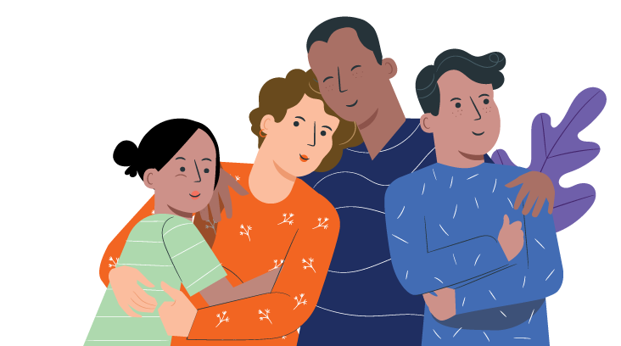
صحبت کردن با جوانان درباره ویپ (Vaping)
راهنما برای والدین و سرپرستان

Slide 2

سپاس‌گزاری
از سرزمین بومیان
من از صاحبان سنتی و اصلی سرزمینی که امروز در آن گردهم آمده‌ایم قدردانی می‌کنم. من احترام خود را به بزرگان گذشته و حال ابراز می‌دارم و تنوع مردمان بومی استرالیا و فرهنگ‌های پایدار و پیوند مستمر آنان با سرزمین‌ها و آب‌های NSW را گرامی می‌دارم.
همچنین حضور همکاران و اعضای بومی استرالیا و جزیره‌نشینان تنگه تورس را که امروز با ما هستند ارج
می‌نهم و به آنان احترام می‌گذارم.
الأعمال الفنية بريشة Dennis Golding
Notes:
Facilitator notes:
Please add a new slide if you wish to include your own local or organisational acknowledgement.

Slide 3
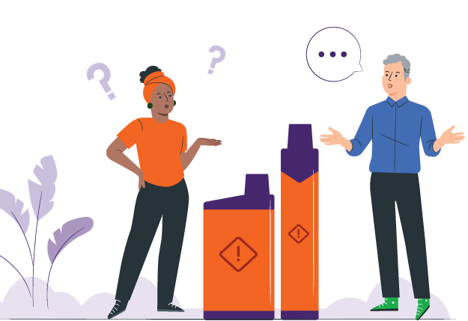
مقدمه
ویپ کشیدن در میان جوانان رایج‌تر شده است
جوانان به شیوه‌های مختلف به ویپ نگاه می‌کنند
این موضوع می‌تواند از کنجکاوی تا تصمیم‌گیری برای ویپ کشیدن یا ویپ نکشیدن را در بر بگیرد
والدین و سرپرستان ممکن است ندانند چه
چیزی بگویند
این راهنما به شما کمک می‌کند گفت‌وگوهای
آرام و ساده‌ای داشته باشید
Notes:
Facilitator notes:
Vaping has become more common, and young people come across it in different ways. Some might just be curious. Some see friends or classmates vaping. Some may already be vaping. Others are choosing not to vape.
This guide is for all these situations. It helps parents and carers talk with young people, no matter where they are at.
You do not need to have all the answers. This guide is about listening, staying calm, and keeping the conversation open. It can help you support your young person and build trust over time.

Slide 4
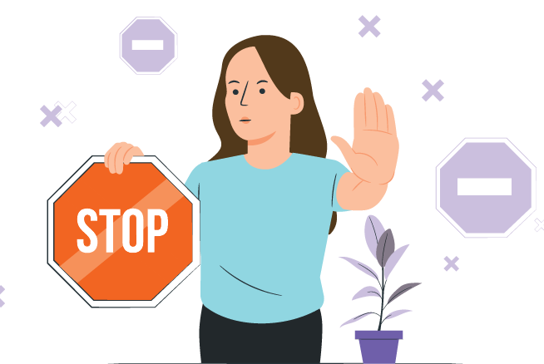
چگونه از این راهنما استفاده کنید
کمک به والدین و سرپرستان برای صحبت کردن درباره ویپ به شیوه‌ای امن و محترمانه
جلوگیری از آغاز ویپ کشیدن توسط جوانان
حمایت از جوانان برای ترک ویپ کشیدن
ایجاد اعتماد و ارتباط باز
Notes:
Facilitator notes:
The purpose of this guide is to support parents and carers to talk with young people about vaping in a safe and respectful way. It aims to encourage young people to avoid vaping, support those who may already be vaping to stop, and strengthen trust and communication. This guide is not about blaming or punishing young people.

Slide 5
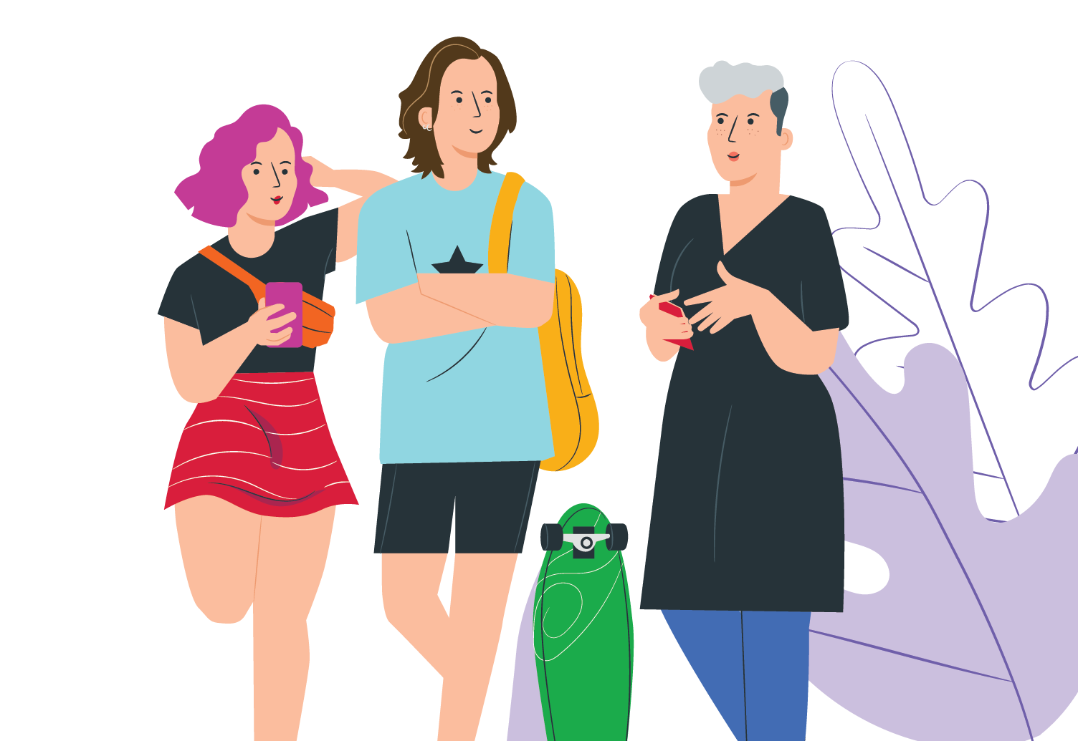
چگونه از این راهنما استفاده کنید
ضروری نیست تمام این راهنما را یک‌باره استفاده کنید
درباره ویپ کشیدن به مرور زمان صحبت کنید
بخش‌هایی را انتخاب کنید که با خانواده و فرهنگ شما سازگار باشد
اگر صحبت کردن در این مورد کمی دشوار باشد، مشکلی ندارد
گفت‌وگوها را باز و حمایتی نگه دارید
Notes:
Facilitator notes:
You don’t need to use the whole guide at once. Conversations about vaping can happen over time. Choose the parts that feel right for your family and your situation. It’s okay if things feel a bit awkward at first. What matters most is keeping the conversation open and supportive.

Slide 6

حقایق کوتاه: مواد موجود در ویپ
بیشتر ویپ‌ها حاوی نیکوتین هستند
مقدار نیکوتین موجود در یک ویپ با 6,000 پُف می‌تواند معادل 400 سگرت باشد
ویپ‌ها حاوی مواد کیمیایی مضر و فلزات سنگین می‌باشند
این مواد کیمیایی می‌توانند به شُش‌ها، قلب و سایر اعضای بدن آسیب برسانند
ویپ کشیدن باعث آسیب می‌شود
Notes:
Facilitator notes:
Vapes contain nicotine and harmful chemicals
Nicotine is highly addictive and is found in most vapes
Regular use of nicotine often means people need more to get the same feeling from it. It can be hard to quit.
The nicotine in a 6,000 ‘puff’ vape can equal the same nicotine in 400 cigarettes
Vape liquid and aerosol contain harmful chemicals and metals like lead, nickel and chromium. These chemicals can damage the lungs, heart and other parts of the body. Some chemicals are also found in things like poisons and bug spray.

Slide 7

حقایق کوتاه: تأثیرات صحی آن
ویپ کشیدن مواد کیمیایی را وارد شُش‌ها می‌کند و باعث مشکلات تنفسی می‌شود
نیکوتین می‌تواند به مغز تان آسیب برساند
این ماده می‌تواند یادگیری، تمرکز و مدیریت احساسات را دشوارتر سازد
ویپ کشیدن می‌تواند باعث اعتیاد شود و احتمال سگرت کشیدن را افزایش دهد
Notes:
Facilitator notes:
Vaping puts harmful chemicals into the body, which can damage your brain and cause breathing problems.
Most vapes contain nicotine, which is very addictive and can affect brain development in teenagers, making it harder to learn, focus, remember things, and manage emotions.
Some young people have even needed hospital care because of vaping.
Using vapes and cigarettes together can increase harm.
Research is still developing, but vaping has been linked to lung injury, mouth and throat problems, and possible cancer risks.
The long-term harms are still being studied.

Slide 8

حقایق کوتاه: قانون در استرالیا
لا تستهدف قوانين lawsYoung الأشخاص الذين يمتلكون السجائر الإلكترونية لاستخدامهم الشخصي
لا تستهدف قوانين lawsYoung الأشخاص الذين يمتلكون السجائر الإلكترونية لاستخدامهم الشخصي
ویپ‌ها فقط به‌صورت قانونی در دواخانه‌ها فروخته می‌شوند
افراد زیر 18 سال برای خرید ویپ به نسخه داکتر نیاز دارند
بیشتر ویپ‌هایی که در دکان‌ها فروخته می‌شوند، غیرقانونی هستند
افرادی که برای استفاده شخصی ویپ می‌کشند، با مشکل قانونی روبه‌رو نمی‌شوند
استفاده از ویپ در مکان‌هایی که سگرت کشیدن ممنوع است، ممنوع می‌باشد
Notes:
Facilitator notes:
In Australia:
Vapes can only legally be sold in pharmacies and should only be sold to help people quit smoking or to manage nicotine dependence.
People under 18 need a prescription to buy vapes from a pharmacy.
Shops such as tobacconists, service stations and convenience stores are banned from selling vapes.
People who have a vape for their own use are not targeted by the laws.
Vaping is banned in places where smoking is banned.
These laws apply across NSW and are in place to protect young people from addiction and health harm.

Slide 9

نکاتی برای صحبت با جوانان
آرامش خود را حفظ کنید و قضاوت نکنید
بیشتر گوش دهید و کمتر صحبت کنید
ابتدا پرسش‌های باز بپرسید
نشان دهید که احساسات آن‌ها را درک می‌کنید
Notes:
Facilitator notes:
When talking about vaping, staying calm and non‑judgemental can really help. Listening more than you talk shows your young person that you respect their thoughts and feelings. Even if you don’t fully agree, acknowledging how they feel can help them feel heard and more willing to listen.

Slide 10
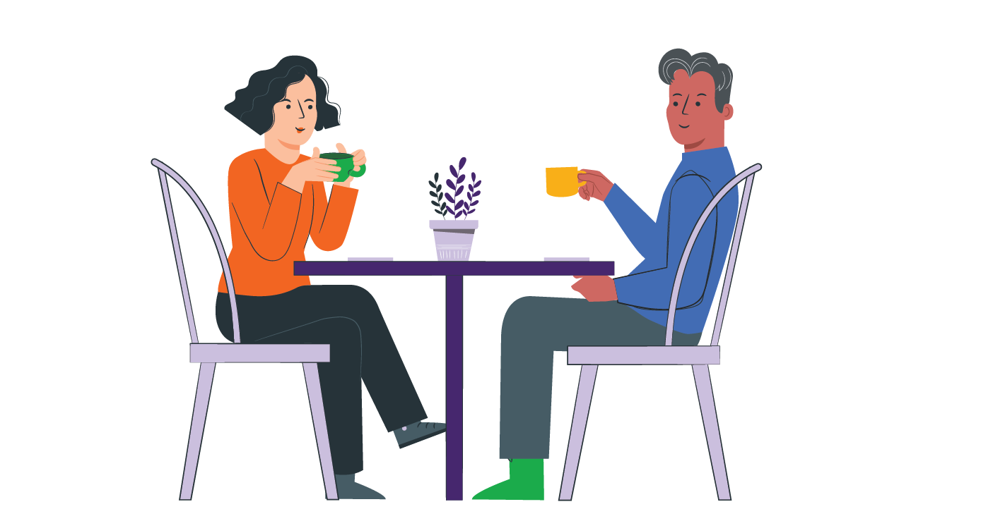
آغاز نمودن گفت‌وگو
راه‌های ساده برای آغاز گفت‌وگو
«این روزها خیلی ویپ می‌بینم. تو درباره آن چه فکر می‌کنی؟»
«آیا تا حالا چیز زیادی درباره ویپ دیده یا شنیده‌ای؟»
برای صحبت کردن زمان آرام و مناسبی را انتخاب کنید:
زمانی که در کنار هم سرگرم فعالیت‌های روزمره هستید (مانند آشپزی یا پیاده‌روی)
زمانی که موضوع ویپ در مکتب، شبکه‌های اجتماعی یا تلویزیون مطرح می‌شود
زمانی که فرزند شما خودش درباره آن صحبت می‌کند
Notes:
Facilitator notes:
It can help to start these conversations during everyday moments, like side-by-side activities instead of opposite each other (driving, cooking, or going for a walk). Try to keep the tone relaxed and curious. You might say something like, "I’ve been hearing about vaping lately and wanted to check in with you." Focusing on care rather than anger can help your young person open up.

Slide 11
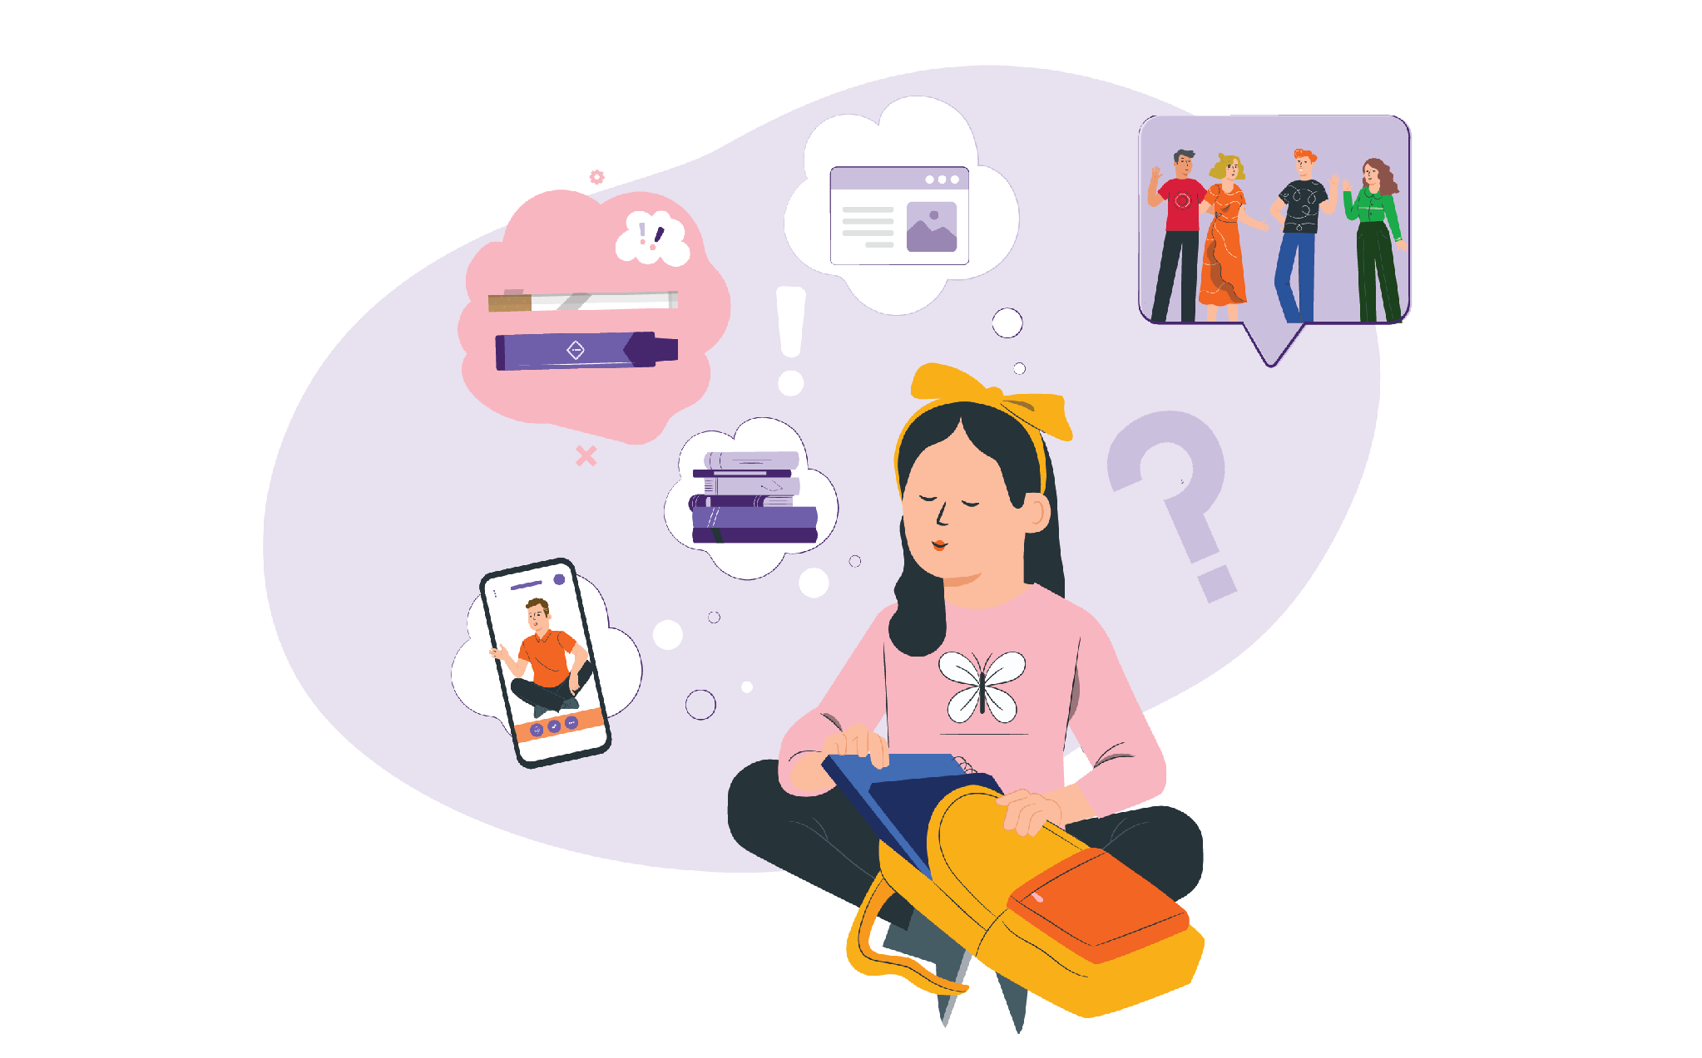
چرا جوانان ممکن است ویپ را امتحان کنند
کنجکاوی
طعم‌های شیرین یا میوه‌ای
فشار همسالان یا تمایل به پذیرفته شدن در جمع
استرس، اضطراب یا تلاش برای کنار آمدن با احساسات
دیدن ویپ در شبکه‌های اجتماعی باعث می‌شود این
کار عادی به نظر برسد
Notes:
Facilitator notes:
Young people may try vaping or shisha or other nicotine products for many reasons, including curiosity, sweet and fruity flavours, peer pressure, stress, or seeing vaping on social media. Some are also drawn to the short-term “head spin” or “buzz,” beliefs that vaping can help with weight control or appetite suppression, or the sense of privacy if parents or caregivers are less likely to notice. It’s normal for young people to be curious and want to fit in, and many are still learning how to cope with stress. Trying vaping does not mean a young person is bad or naughty, and it doesn’t mean they will keep using it.
What matters is how adults respond. Listening without judging, staying calm, and trying to understand their reasons can help build trust and support helpful conversations.

Slide 12
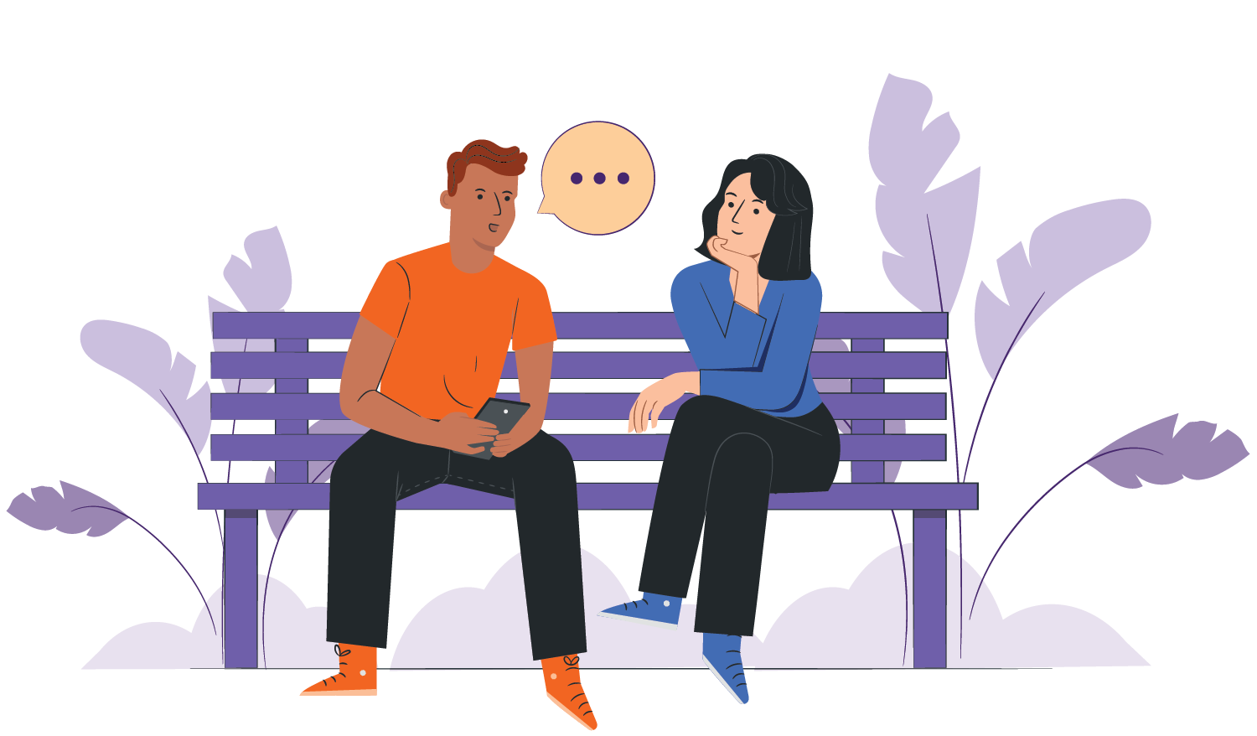
اگر فرزند شما ویپ نمی‌کشد
از تصمیم او برای ویپ نکشیدن حمایت کنید
درباره روش‌های مقابله با فشار همسالان صحبت کنید
به او کمک کنید تمرین کند چگونه «نه» بگوید
به او اطمینان دهید که هر زمان بخواهد می‌تواند با شما صحبت کند
Notes:
Facilitator notes:
If your young person is not vaping, this is a good chance to talk. Let them know you’re glad they’re not vaping and ask how they feel when others do. You can also practise simple responses like “No thanks, I don’t vape” or “I’m not into that” to help them feel confident saying no. You can also suggest it is fine for them to walk away too. These conversations can help them feel supported and prepared for situations where they may be offered a vape.

Slide 13
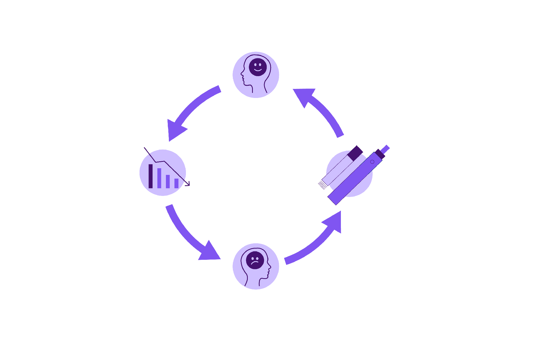
نیکوتین و اعتیاد
نیکوتین باعث می‌شود مغز ماده‌ای به نام دوپامین را آزاد کند که احساس خوشایند ایجاد می‌کند
نیکوتین اعتیادآور است و بر مغز تأثیر می‌گذارد
نیکوتین می‌تواند ترک کردن را دشوار سازد
مغز جوانان هنوز در حال رشد و تکامل است
وابستگی و اعتیاد می‌تواند به سرعت ایجاد شود
نیکوتین از طریق سگرت کشیدن یا ویپ کشیدن به مغز می‌رسد
^{چرخه وابستگی}
^{به نیکوتین}
سطح دوپامین کاهش می‌یابد
و این موضوع باعث بروز علایم ترک می‌شود
علایم ترک، میل به سگرت یا ویپ کشیدن دوباره را برای دریافت نیکوتین بیشتر افزایش می‌دهد
Notes:
Facilitator notes:
Nicotine affects the brain by releasing a feel-good chemical called dopamine. This can make people want to keep vaping to feel that effect again. Over time, the brain gets used to nicotine, making it harder to stop. Signs of addiction may include cravings, mood changes, feeling restless, trouble concentrating, or wanting to vape soon after waking up. Because young people’s brains are still developing, nicotine can cause long-lasting changes.

Slide 14

نیکوتین و علایم ترک
اگر شما سگرت یا ویپ می‌کشید:
صادق بودن می‌تواند به جوان شما کمک کند. این نشان می‌دهد که شما می‌دانید ترک کردن چقدر دشوار است. تلاش برای داشتن یک زندگی سالم، الگوی خوبی برای دیگران است. با خودتان مهربان باشید. تغییر زمان می‌برد. کمک و حمایت گرفتن برای خودتان نیز می‌تواند به جوان شما کمک کند.
علایم ترک زمانی به وجود می‌آید که بدن نیکوتینی را که به آن عادت کرده دریافت نکند
علایم ترک باعث تغییرات خلق‌وخو و احساسات می‌شود
این علایم معمولاً طی 1 تا 2 هفته بهبود پیدا می‌کنند
اما هوس ویپ کشیدن ممکن است مدت بیشتری ادامه داشته باشد
Notes:
Facilitator notes:
When someone stops vaping, they may experience withdrawal symptoms like feeling moody, tired, anxious or finding it hard to concentrate. Withdrawal can happen during school hours, on long trips, or anytime vaping isn’t possible. The good news is that physical withdrawal usually improves within one to two weeks. Cravings can last longer as the brain learns to cope without nicotine, but it does get easier over time.
Parent & carer content:
If you smoke or vape yourself:
Being honest about your own experience can help your young person feel understood
Be kind to yourself. Change takes time and getting help for your own health can help you both

Slide 15
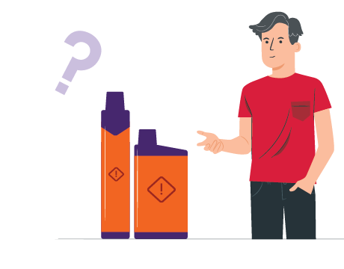
اگر جوان شما ویپ می‌کشد
اگر شما سگرت یا ویپ می‌کشید:
صحبت کردن درباره عادت‌های خودتان مشکلی ندارد. می‌توانید بگویید که شما نیز در تلاش برای ترک کردن هستید. این نشان می‌دهد که ترک کردن دشوار است، اما امکان‌پذیر می‌باشد. این کار به جوان شما کمک می‌کند احساس کند درک می‌شود.
آرامش خود را حفظ کنید و به حرف‌های او گوش دهید
از او به خاطر صادق بودنش تشکر کنید
روی سلامت او تمرکز کنید، نه مجازات کردن او
بپرسید:
«در ویپ کشیدن چه چیزی را دوست داری؟»
«آیا به ترک کردن ویپ فکر کرده‌ای؟»
«آیا می‌خواهی در این مورد کمکت کنم؟»
Notes:
Facilitator notes:
Finding out your young person is vaping can be upsetting. Taking a calm approach can make a big difference. Thanking them for being honest and focusing on health rather than punishment can help keep them talking and open to support. Some young people vape to cope with stress, anxiety, or fitting in, so it can help to encourage healthier options like exercise, creative activities, spending time with friends, or talking to a trusted adult.

Slide 16
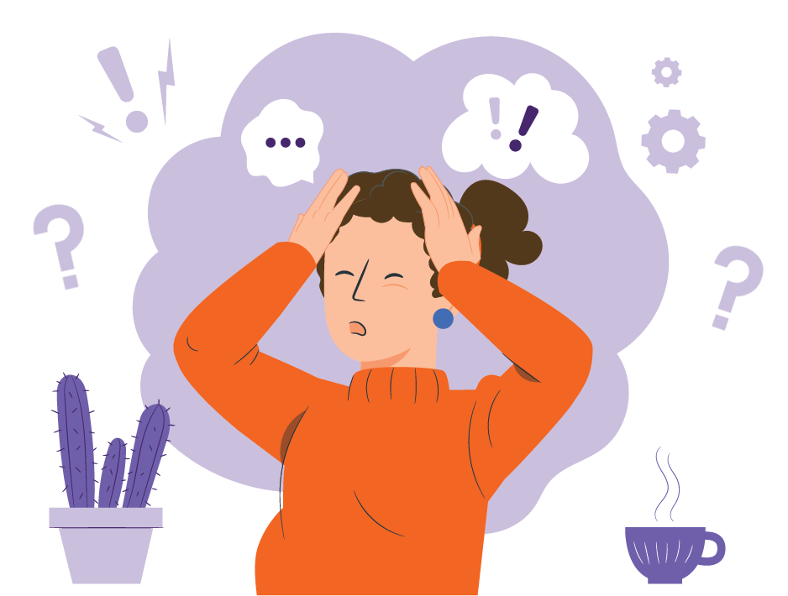
چرا جوانان ممکن است ویپ بکشند:
چگونه پاسخ دهیم
استرس: برخی جوانان هنگام استرس ویپ می‌کشند
پذیرفته شدن در جمع: دوستان ممکن است جوانان را برای ویپ کشیدن تحت فشار قرار دهند
کنجکاوی: امتحان کردن ویپ می‌تواند به یک عادت تبدیل شود
دیدن آن در همه‌جا: ویپ کشیدن ممکن است در فضای آنلاین بسیار رایج و عادی به نظر برسد
Notes:
Facilitator notes:
Young people may vape for many reasons. Knowing why can help you to support them.
Stress:
Some young people vape to cope with stress. Parents and carers can support them to find healthier ways to relax, like exercise, doing something creative, or talking about their feelings.
Fitting in:
Peer pressure can be strong. Remind young people that real friendships are about shared interests and support, not vaping.
Curiosity:
Trying new things is normal, but nicotine is very addictive. Even vaping “just once” can quickly turn into a habit or vaping more than they expected.
Seeing it everywhere:
Social media can make vaping seem normal or common, but around 80% of young people in NSW don’t vape, and many choose not to because it’s not harmless.

Slide 17
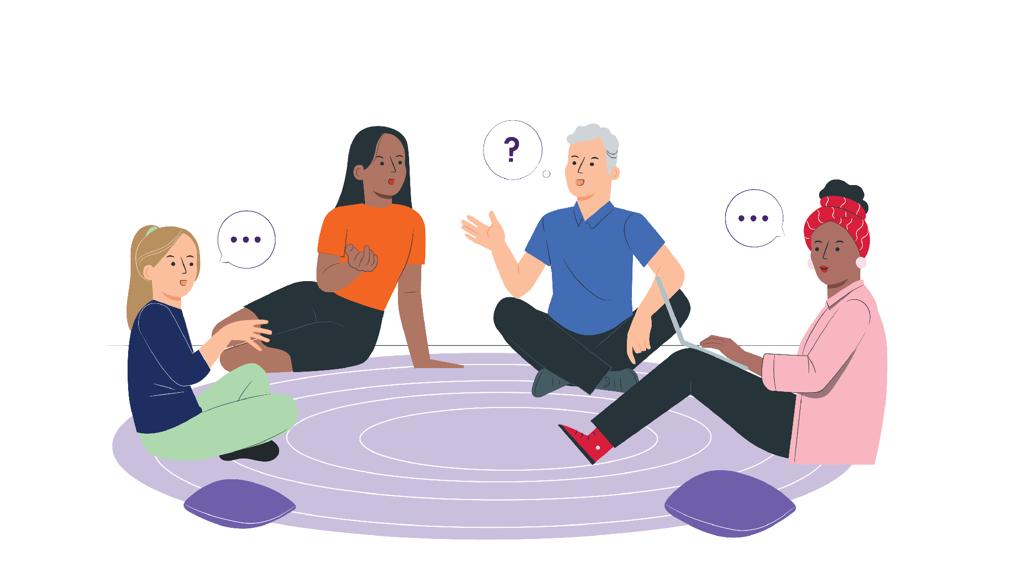
حمایت از یک جوان برای ترک ویپ
از گام‌های کوچک و تدریجی حمایت کنید
کمک برای مقابله با هوس ویپ کشیدن
از قضاوت کردن آن‌ها خودداری کنید
پیشرفت‌های کوچک را تشویق کنید
اگر هنوز آماده ترک نیستند، گفت‌وگو را باز نگه دارید
Notes:
Facilitator notes:
If they’re not ready to quit, focus on harm reduction and staying connected. This might include not vaping around others and planning for when they feel ready to make changes. Quitting can be hard, especially if nicotine addiction is involved, so encourage small steps and celebrate progress, even if it’s small. Relapse can happen and doesn’t mean failure. Ongoing support and trust really matter.
Parent & carer content:
Managing your own emotions
If you learn your young person is vaping, manage your feelings away from them
Strong reactions can make them shut down or pull away
Staying calm helps keep them open to support
If you smoke or vape, getting support can help you both

Slide 18
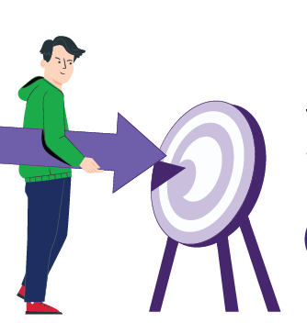
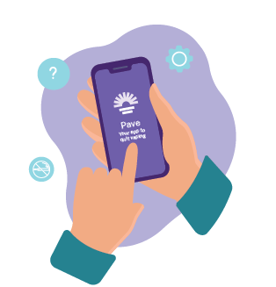


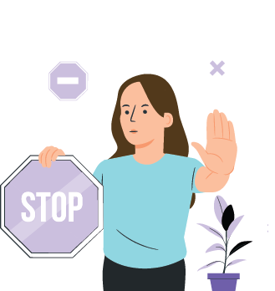

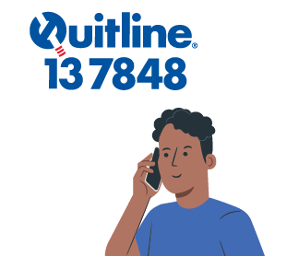

از کجا کمک و حمایت دریافت کنیم
NSW Vaping Toolkit
معلومات معتبر و قابل اعتماد برای والدین و سرپرستان
health.nsw.gov.au\vaping
Pave
یک اپلیکیشن رایگان برای کمک به جوانان در ترک ویپ کشیدن
دانلود Pave
Shisha No Thanks
معلومات درباره آسیب‌های قلیان
ShishaNoThanks.org.au
iCanQuit
ویب‌سایت رایگان برای ترک سگرت کشیدن یا ویپ کشیدن
iCanQuit.com.au/Dari
NSW Quitline
خدمات رایگان تلفنی با مشاوران آموزش‌دیده
با شماره 487813 تماس بگیرید
Notes:
Facilitator notes:
Support is available for both young people and families:
Pave is a free app created by Cancer Institute NSW to support young people who want to stop vaping. It provides tools and tips to help manage cravings and build confidence to quit. The app is designed specifically for young people and can be used independently or alongside other support. Download Pave from the Apple App Store or Google Play.
iCanQuit is a website that helps people stop smoking or vaping. It gives tools that you can choose to suit you. The website helps:
Make a quit plan
Stay motivated
Track your progress
Beat cravings
You can use iCanQuit on your own or with other support.
Quitline is a free and confidential phone service. It supports parents and carers as well as people who smoke or vape. Counsellors have been trained to listen without judgement and can help parents and carers to:
Start or continue conversations and handle tricky moments
Respond well if their young person is vaping
Advice is practical, respectful and tailored to each family’s situation. If you need an interpreter, they can arrange one for you when you call.
The NSW Health Vaping Toolkit is a NSW Health webpage with trusted information to help parents, carers, teachers and health staff talk to young people about vaping.
There are resources in different languages for parents and carers.
Shisha No Thanks is a website that helps adults learn about shisha (waterpipe) smoking. The website helps to:
Explain health harms
Clear up myths
Support talks with young people about shisha
There are translated c

Slide 19
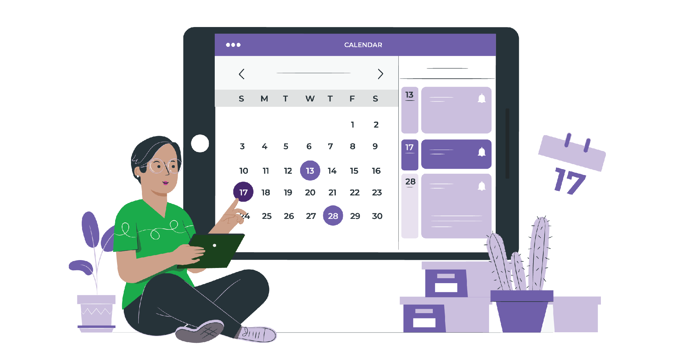
به گفت‌وگو ادامه دهید
ممکن است یک گفت‌وگو کافی نباشد
به‌طور منظم وضعیت را پیگیری کنید
به گوش دادن و ارائه حمایت ادامه دهید
گفت‌وگوهای مداوم و محترمانه می‌تواند:
  آسیب‌ها را کاهش دهد
  به جوان شما کمک کند
Notes:
Facilitator notes:
Talking about vaping is not a one-off conversation. Checking in regularly and continuing to listen helps young people feel supported. These are guides, not rules, and every young person and family situation is different. Ongoing, respectful conversations can make a real difference and help reduce harm over time.

Slide 20

نکات مهم برای والدین و سرپرستان
لازم نیست در این کار تخصص داشته باشید
رابطه شما با جوان‌تان از هر چیز دیگری مهم‌تر است
گفت‌وگوهای آرام، صمیمانه و باز مفید هستند
بیشتر گوش دهید و کمتر صحبت کنید
شما نیز می‌توانید از خدمات حمایتی استفاده کنید
Notes:
Facilitator notes:
This guide offers ideas and support. There are many right ways to talk.
The main message is simple: stay connected, stay calm, and keep talking. You are not alone; there are services to help your family.

Slide 21

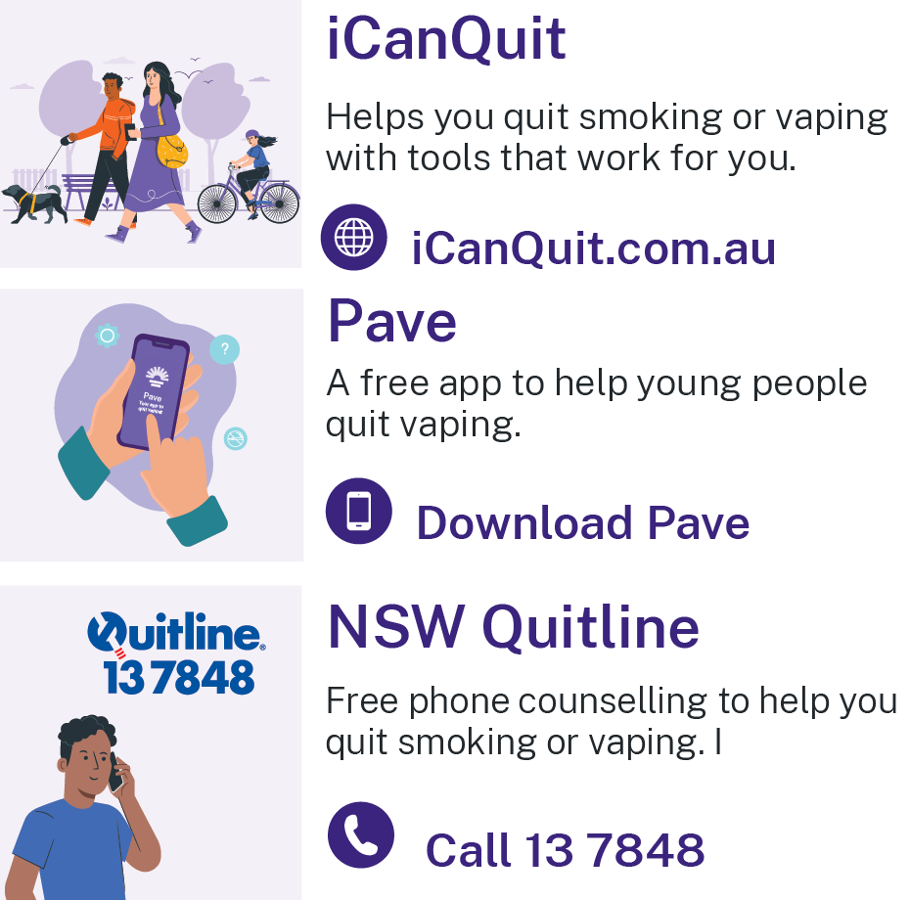
منابع
– Pave Appاپلیکیشن Pave را از App Store اپل یا Google Play دانلود کنید
iCanQuit.com.au – iCanQuit
Call 13 78 48 – NSW Quitline
– NSW Health Vaping Toolkit
www.health.nsw.gov.au/vaping
Shisha No Thanks
ShishaNoThanks.org.au
Notes:
Facilitator notes:
Please add a new slide if you wish to include additional resources and support.
Quit support services:
Pave app
Download Pave from the Apple App Store or Google Play.
iCanQuit
iCanQuit is a website which has in-language resources available.
Quitline
Free call 13 78 48.
Interpreters are available.
NSW Health Vaping Toolkit
There are resources in different languages for parents and carers.
www.health.nsw.gov.au/vaping
Shisha No Thanks
Website - ShishaNoThanks.org.au

Slide 22
تشکر
Notes:
Facilitator note:
This email is for facilitators. If your group has any feedback on this presentation, please forward it to the Cancer Institute Prevention Team via email at CINSW-prevention@health.nsw.gov.au.

